Slide 1









Testing QA dan Perangkat Lunak
ALFEINA WAHDAYANI - 201011400568

Slide 2





WHITEBOX TESTING
White box testing adalah salah satu teknik pengujian software yang berfokus pada komponen di dalam software seperti desain, struktur coding-an, dan cara kerja software dari awal hingga akhir.
Tujuan dari white box testing adalah untuk mengetahui alur pengiriman data dari input hingga output, kegunaan, dan keamanan software.

Slide 3




UNIT TEST
Unit test adalah praktik yang sangat penting dalam pengembangan perangkat lunak untuk memastikan kualitas dan keandalan perangkat lunak. Dengan melakukan unit test secara teratur, pengembang dapat meminimalkan risiko adanya defect yang tidak terdeteksi dan memastikan bahwa setiap unit perangkat lunak berkontribusi pada keseluruhan sistem dengan baik.

Slide 4

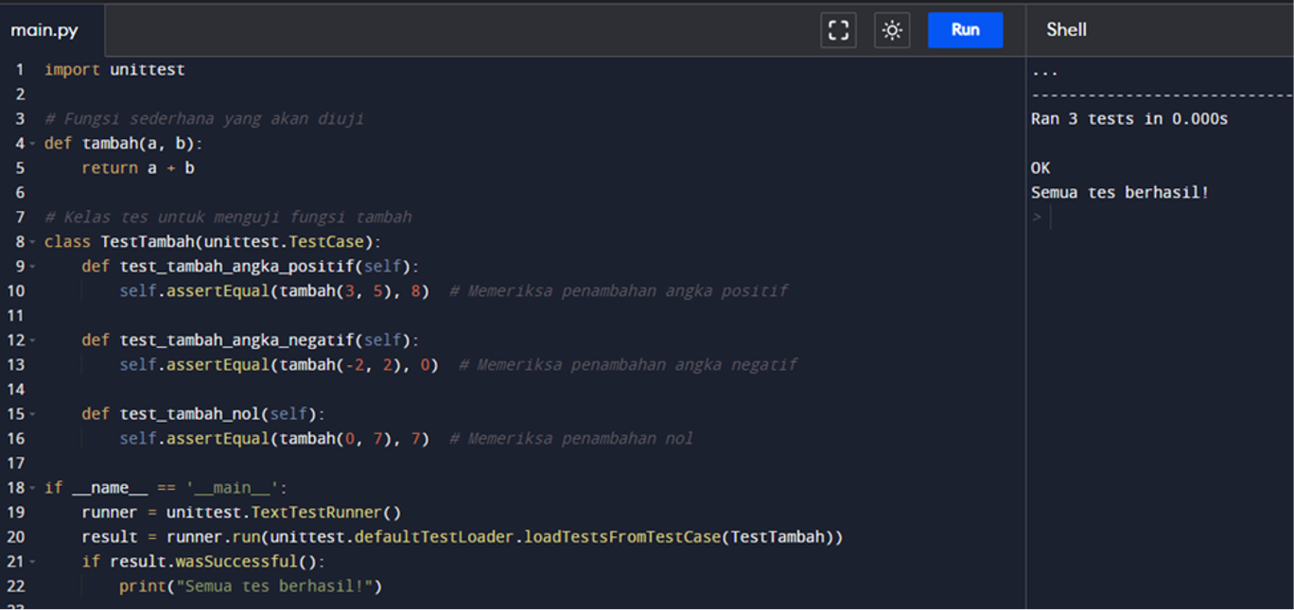

Contoh Implementasi dalam Python

Slide 5




Continuous Integration (CI) &
Continuous Delivery (CD):
CI adalah praktik di mana pengembang secara teratur menggabungkan perubahan kode mereka ke dalam repositori bersama (biasanya beberapa kali sehari).
Tujuan utama CI adalah mendeteksi dan memperbaiki konflik atau kesalahan sejak dini, sehingga perubahan kode dapat diintegrasikan dengan aman ke dalam proyek.
CD adalah kelanjutan dari CI dan mencakup serangkaian praktik untuk secara otomatis mengirimkan perangkat lunak ke lingkungan produksi atau pengujian.
Tujuan utama CD adalah memastikan bahwa perangkat lunak selalu dalam kondisi siap untuk dirilis dan dapat diberikan kepada pengguna akhir kapan saja tanpa perlu perubahan manual yang rumit.

Slide 6




Langkah-langkah Konfigurasi
untuk Projek Python
1.Persiapan Proyek
Pastikan Anda memiliki repositori Git yang berisi proyek Python Anda di platform seperti GitHub atau GitLab.
2. Konfigurasi Jenkins
Install Jenkins di server yang akan digunakan untuk CI/CD.
3. 3.Konfigurasi Jenkinsfile
Buat Jenkinsfile di repositori Anda. Jenkinsfile adalah file yang mendefinisikan langkah-langkah untuk proses CI/CD.

Slide 7


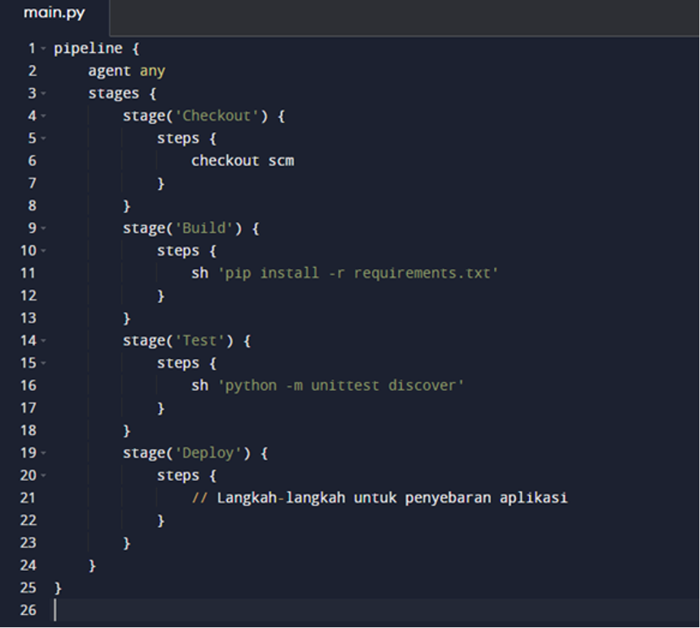



Contoh Jenkinsfile mungkin terlihat seperti ini:

Slide 8


Daftar Pustaka
Dicoding Blog. (2023, September 27). Apa Itu CI/CD? IT Developer Harus Tau.https://www.dicoding.com/blog/apa-itu-ci-cd/
https://revou.co/kosakata/white-box-testing

Slide 9


THANK YOU

